Slide 1
El texto
TALLER DE ARGUMENTACIÓN

Slide 2
RUTA
SALUDO
BIENVENIDA
RECORDEMOS
PROFUNDIZAR
SÍNTESIS

Slide 3
OBJETIVOS
Reconocer características generales de los textos
Distinguir hechos de opiniones, fundamentando sus opiniones

Slide 4
RECORDEMOS
¿Qué tipos de textos conoces?

Slide 5
EJEMPLOS DE TEXTOS

Slide 6
EL TEXTO
1
2
Tiene sentido completo
Es coherente
Se comprende en su contexto
3
4
Posee intención comunicativa
Se adecua al destinatario y a la situación comunicativa

Slide 7
¿Qué es la coherencia?

Slide 8
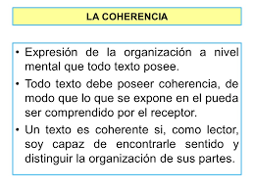
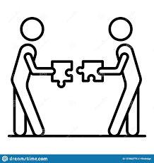

Slide 9
¿Están correctos estos textos?
¿Me pasas la sal?, por favor.
1°- Antes de abrir la tapa, cierre la tapa e inserte las baterías antes de operar el aparato.
2°- Si no opera el aparato antes de insertar las baterías no será posible abrir la tapa.
Desearía que Vd. trasladara el recipiente de cloruro sódico hacia este lugar.
Jorge está enfermo. Juega muy mal al tenis.
El avión masticaba furioso los rojos dolores,

Slide 10
¿Qué aprendí hoy?

